Slide 1

Étude sur l’alimentation dans le monde
Florent SALMON
FAO

Slide 2
Contexte et spécification des données
Etude majeure sur la sous-nutrition mondiale
Mutation du précédent Data Analyst
Fichiers mis à disposition: - population
- sous nutrition
- dispo alimentaire
- aide alimentaire

Slide 3




Méthodologie de l’analyse
Acquisition des ressources :
Choix de l'environnement de programmation :

Slide 4

1) Proportion de personnes en état de sous-nutrition en 2017
Proportion de personnes en état de sous-nutrition en 2017
535,7M
population en sous-nutrition
7,08 %
7,578 Mrd
population mondiale

Slide 5
2) Nombre théorique de personnes qui pourraient être nourries en 2017
Combien de kcal par jour en moyenne par habitant ?
Disponibilité en 2017 :
7 635 429 388 975 815 kcal
Homme entre 2400 et 2600 kcal
Femme entre 2000 et 2200 kcal
9 095 210 707
120,02 %
2300 kcal
personnes par jour

Slide 6
3) Nombre théorique de personnes qui pourraient être nourries uniquement avec les végétaux en 2017
Disponibilité végétaux en 2017 :
6 300 178 937 197 865 kcal
7 504 680 091
99,03 %
2300 kcal
personnes par jour

Slide 7
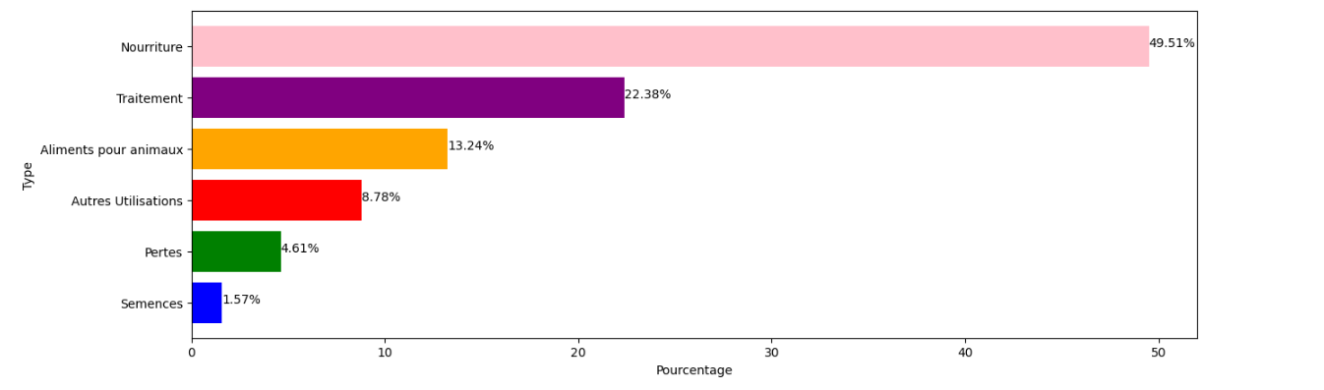
4) Répartition de la disponibilité intérieure

Slide 8
5) Part de l’utilisation des principales céréales entre l’alimentation humaine et animale
Noms des céréales que j’ai récupérés sur le site de la FAO :
Blé
Riz (Eq Blanchi)
Orge
Maïs
Seigle
Avoine
Millet
Sorgho
Céréales,
Autres
alimentation humaine
alimentation animale
36.29%
42.75%
vs

Slide 9
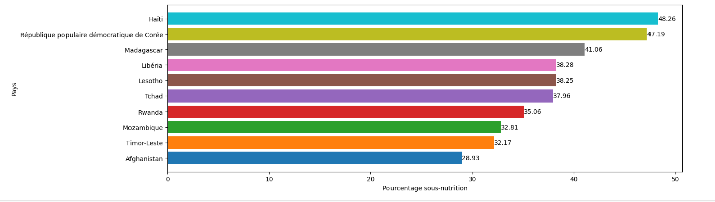
6) Liste des 10 pays où la proportion de personnes en état de sous-nutrition est la plus forte en 2017

Slide 10
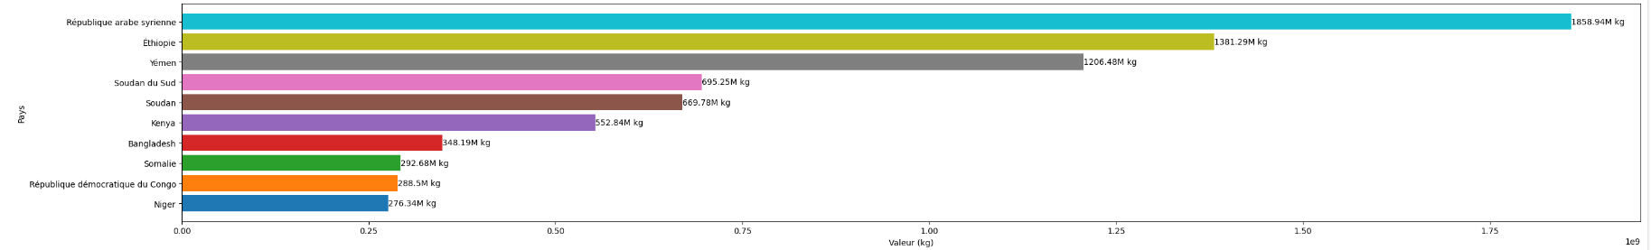
7) Liste des 10 pays qui ont le plus bénéficié de l’aide alimentaire entre 2013 et 2016

Slide 11
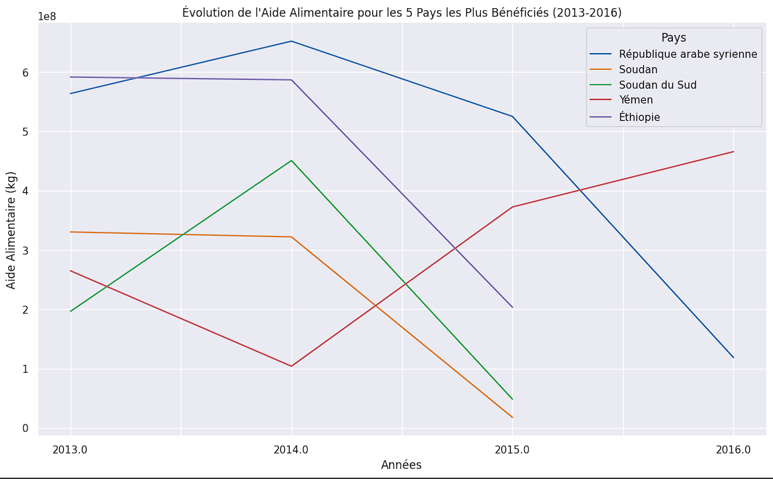
8) Évolution de l’aide alimentaire pour les 5 pays qui en ont le plus bénéficié entre 2013 et 2016

Slide 12
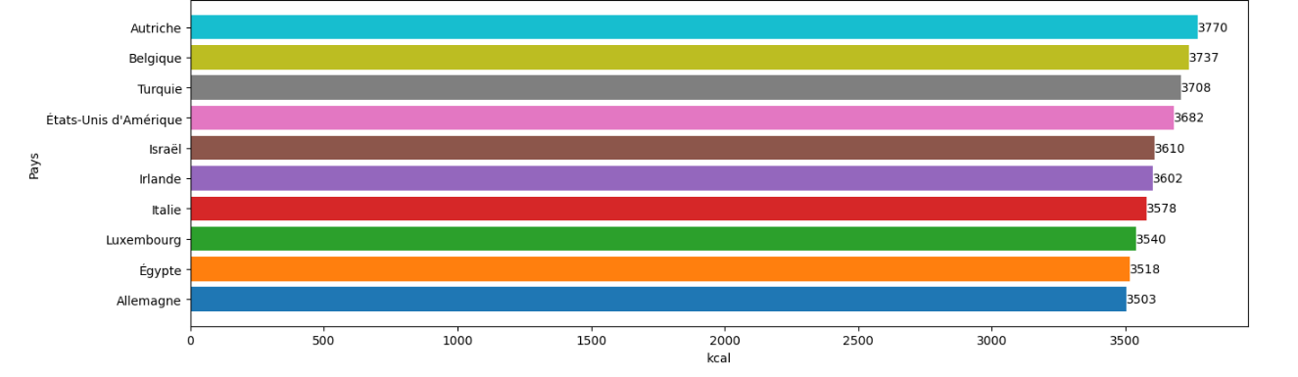
9) Liste des 10 pays qui ont la plus forte disponibilité alimentaire par habitant

Slide 13
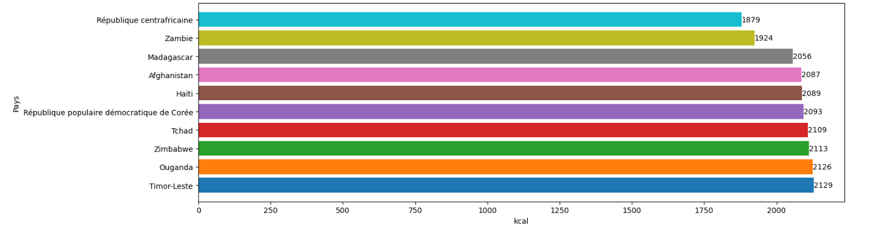
9) Liste des 10 pays qui ont la plus faible disponibilité alimentaire par habitant

Slide 14
10) Étude sur le manioc en Thaïlande
Population Thaïlande
Total en 2017 :
Personnes en sous-nutrition:
8,96 %
69 209 810
6 200 000
Production Manioc :
Exportation Manioc :
83.41 %
30 228 000 Tonnes
25 214 000 Tonnes

Slide 15
Conclusion
Environ 7% de la population mondiale est touché par la sous-nutrition
Disponibilité mondiale est de 120%
Les pays le plus touché par sous-nutritions sont majoritairement d’Afrique ou Moyen-Orient
Inégalité sur la disponibilité alimentaire (pays occidentaux vs pays orientaux)

